Slide 1
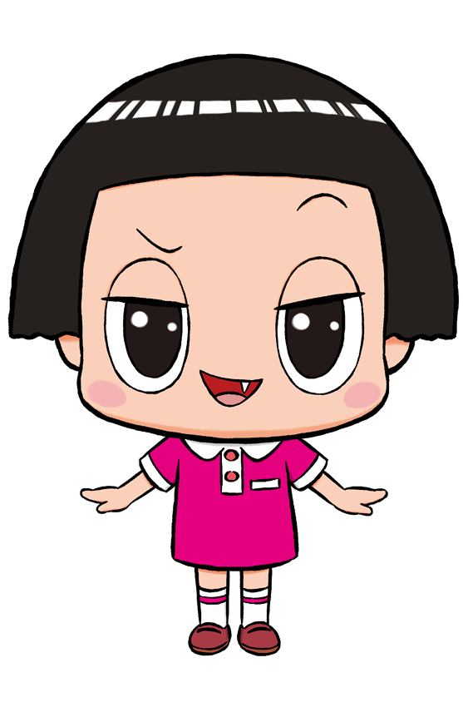
チコちゃん弐号機 2020.06.16
熊坂版
見本

Slide 2
チコちゃん弐号機 2020.06.16
熊坂版
見本

Slide 3
チコちゃん弐号機 2020.06.16
熊坂版
見本

Slide 4
チコちゃん弐号機 2020.06.16
熊坂版
見本

Slide 5
チコちゃん弐号機 2020.06.16
熊坂版
見本

Slide 6
チコちゃん弐号機 2020.06.16
熊坂版
見本

Slide 7
チコちゃん弐号機 2020.06.16
熊坂版
見本

Slide 8
チコちゃん弐号機 2020.06.16
熊坂版
見本

Slide 9
チコちゃん弐号機 2020.06.16
熊坂版
見本

Slide 10
チコちゃん弐号機 2020.06.16
熊坂版
見本

Slide 11
チコちゃん弐号機 2020.06.16
熊坂版
見本

Slide 12
チコちゃん弐号機 2020.06.16
熊坂版
見本

Slide 13
チコちゃん弐号機 2020.06.16
熊坂版
見本

Slide 14
チコちゃん弐号機 2020.06.16
熊坂版
見本

Slide 15
チコちゃん弐号機 2020.06.16
熊坂版
見本

Slide 16
チコちゃん弐号機 2020.06.16
熊坂版
見本

Slide 17
チコちゃん弐号機 2020.06.16
熊坂版
見本

Slide 18
チコちゃん弐号機 2020.06.16
熊坂版
見本

Slide 19
チコちゃん弐号機 2020.06.16
熊坂版
見本

Slide 20
チコちゃん弐号機 2020.06.16
熊坂版
見本

Slide 21
チコちゃん弐号機 2020.06.16
熊坂版
見本

Slide 22
チコちゃん弐号機 2020.06.16
熊坂版
見本

Slide 23
チコちゃん弐号機 2020.06.16
熊坂版
見本

Slide 24
チコちゃん弐号機 2020.06.16
熊坂版
見本

Slide 25
チコちゃん弐号機 2020.06.16
熊坂版
見本

Slide 26
チコちゃん弐号機 2020.06.16
熊坂版
見本

Slide 27
チコちゃん弐号機 2020.06.16
熊坂版
見本

Slide 28
チコちゃん弐号機 2020.06.16
熊坂版
見本

Slide 29
チコちゃん弐号機 2020.06.16
熊坂版
見本

Slide 30
チコちゃん弐号機 2020.06.16
熊坂版
見本

Slide 31
チコちゃん弐号機 2020.06.16
熊坂版
見本

Slide 32
チコちゃん弐号機 2020.06.16
熊坂版
見本

Slide 33
チコちゃん弐号機 2020.06.16
熊坂版
見本

Slide 34
チコちゃん弐号機 2020.06.16
熊坂版
見本

Slide 35
チコちゃん弐号機 2020.06.16
熊坂版
見本

Slide 36
チコちゃん弐号機 2020.06.16
熊坂版
見本

Slide 37
チコちゃん弐号機 2020.06.16
熊坂版
見本

Slide 38
チコちゃん弐号機 2020.06.16
熊坂版
見本

Slide 39
チコちゃん弐号機 2020.06.16
熊坂版
見本

Slide 40
チコちゃん弐号機 2020.06.16
熊坂版
見本

Slide 41
チコちゃん弐号機 2020.06.16
熊坂版
見本

Slide 42
チコちゃん弐号機 2020.06.16
熊坂版
見本

Slide 43
チコちゃん弐号機 2020.06.16
熊坂版
見本

Slide 44
チコちゃん弐号機 2020.06.16
熊坂版
見本

Slide 45
チコちゃん弐号機 2020.06.16
熊坂版
見本

Slide 46
チコちゃん弐号機 2020.06.16
熊坂版
見本

Slide 47
チコちゃん弐号機 2020.06.16
熊坂版
見本

Slide 48
チコちゃん弐号機 2020.06.16
熊坂版
見本

Slide 49
チコちゃん弐号機 2020.06.16
熊坂版
見本

Slide 50
チコちゃん弐号機 2020.06.16
熊坂版
見本

Slide 51
チコちゃん弐号機 2020.06.16
熊坂版
見本

Slide 52
チコちゃん弐号機 2020.06.16
熊坂版
見本

Slide 53
チコちゃん弐号機 2020.06.16
熊坂版
見本

Slide 54
チコちゃん弐号機 2020.06.16
熊坂版
見本

Slide 55
チコちゃん弐号機 2020.06.16
熊坂版
見本

Slide 56
チコちゃん弐号機 2020.06.16
熊坂版
見本

Slide 57
チコちゃん弐号機 2020.06.16
熊坂版
見本

Slide 58
チコちゃん弐号機 2020.06.16
熊坂版
見本

Slide 59
チコちゃん弐号機 2020.06.16
熊坂版
見本

Slide 60
チコちゃん弐号機 2020.06.16
熊坂版
見本

Slide 61
チコちゃん弐号機 2020.06.16
熊坂版
見本

Slide 62
チコちゃん弐号機 2020.06.16
熊坂版
見本

Slide 63
チコちゃん弐号機 2020.06.16
ボーっと、
生きてんじゃねーよ！
ボーっと、
生きてんじゃねーよ！
熊坂版

Slide 64
チコちゃん弐号機 2020.06.16
ボーっと、
生きてんじゃねーよ！
ボーっと、
生きてんじゃねーよ！
熊坂版

